Slide 1


Детективные истории. Увлекательно и
с пользой
(цикл обзоров «Понедельник начинается с книг)
г. Красноярск. 2026. 29 июня.

Slide 2
Особенности современных детских детективов
Ребёнок или группа детей в роли сыщика.
Животное или группа животных в роли сыщика.
Игра в расследование.
Акцент на процессе, а не только на результате.
Отражение современных реалий.
Элементы волшебства или мистики.
Развитие полезных навыков (наблюдательность, логика, критическое мышление).
Специфика языка.
В итоге современный детский детектив — это удачный баланс: он удерживает внимание захватывающим сюжетом, но при этом ненавязчиво развивает мышление и даёт пищу для размышлений.
Если подбираем книгу для ребёнка, то надо обратить внимание, какие именно «улики» и загадки в ней есть — это поможет понять, подойдёт ли история по уровню сложности.

Slide 3
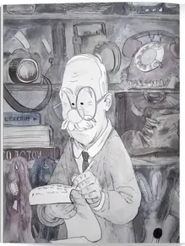

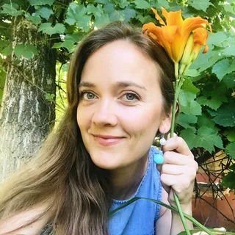
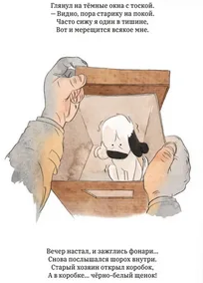
Юлия Весова «Бюро находок»
Автор Юлия Весова
Весова, Юлия Владимировна.
Бюро находок/ Юлия Весова; нарисовала Света Овинова. - Москва : Лимонад, 2024. - 52 с. : цв. ил. –
Текст: непосредственный.
0+

Slide 4
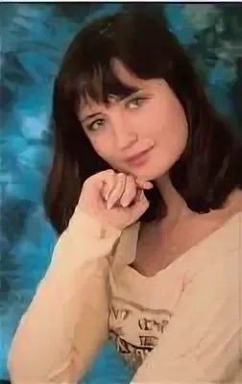



Анастасия Онишкова
«Дело о пропавших пятнах»
Автор Анастасия Онишкова
Онишкова, Анастасия Михайловна.
Дело о пропавших пятнах : [весёлые истории в стихах о животных] / Анастасия Онишкова ; нарисовала Анна Куликова. - Волгоград : Амоза. Дети, 2024. - 32 с. : цв. ил. -
Текст: непосредственный.
0+

Slide 5
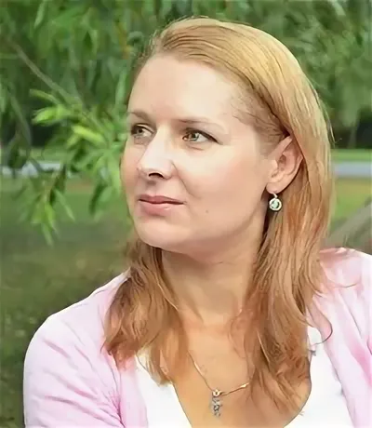
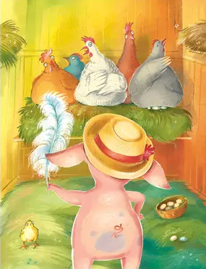



Галина Мальцева
«Офелия начинает расследование»
Автор Галина Мальцева
Мальцева, Галина Анатольевна. Офелия начинает расследование. Загадочные исчезновения на ферме / Галина Мальцева ; иллюстрации Екатерины Путиловой. - Москва : Детская литература, 2025. - 64 с. : цв. ил. - (Хрюкающий детектив). – Текст: непосредственный.

Slide 6
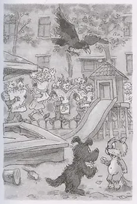
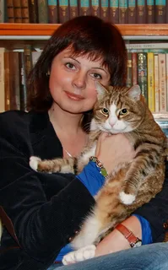

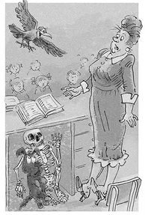
Евгения Малинкина
«Школьный бутерброд
Кота Страуса»
Автор Евгения Малинкина
Малинкина, Евгения Владимировна.
Школьный бутерброд кота Страуса / Евгения Малинкина ; [иллюстрации А. Горнова]. - Москва : Издательский Дом Мещерякова, 2025. - 128 с. : цв. ил. - (Детектив с хвостом). – Текст: непосредственный.
6+

Slide 7
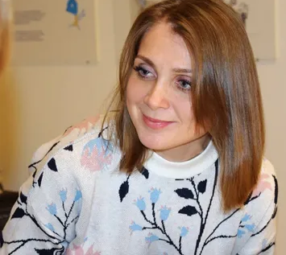
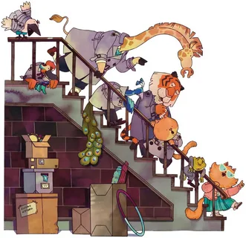


Юлия Симбирская
«Школа шпионов Хамелеона Незаметнова»
Автор Юлия Симбирская
Симбирская, Юлия Станиславовна. Школа шпионов Хамелеона Незаметного/ Юлия Симбирская ; художница Мария Некрут. - Москва : Абрикобукс, 2025. - 192 с. : цв. ил. - (Усы, лапы, хвост). -
Текст: непосредственный.

Slide 8
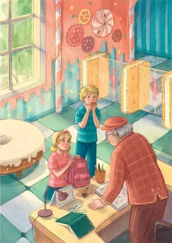
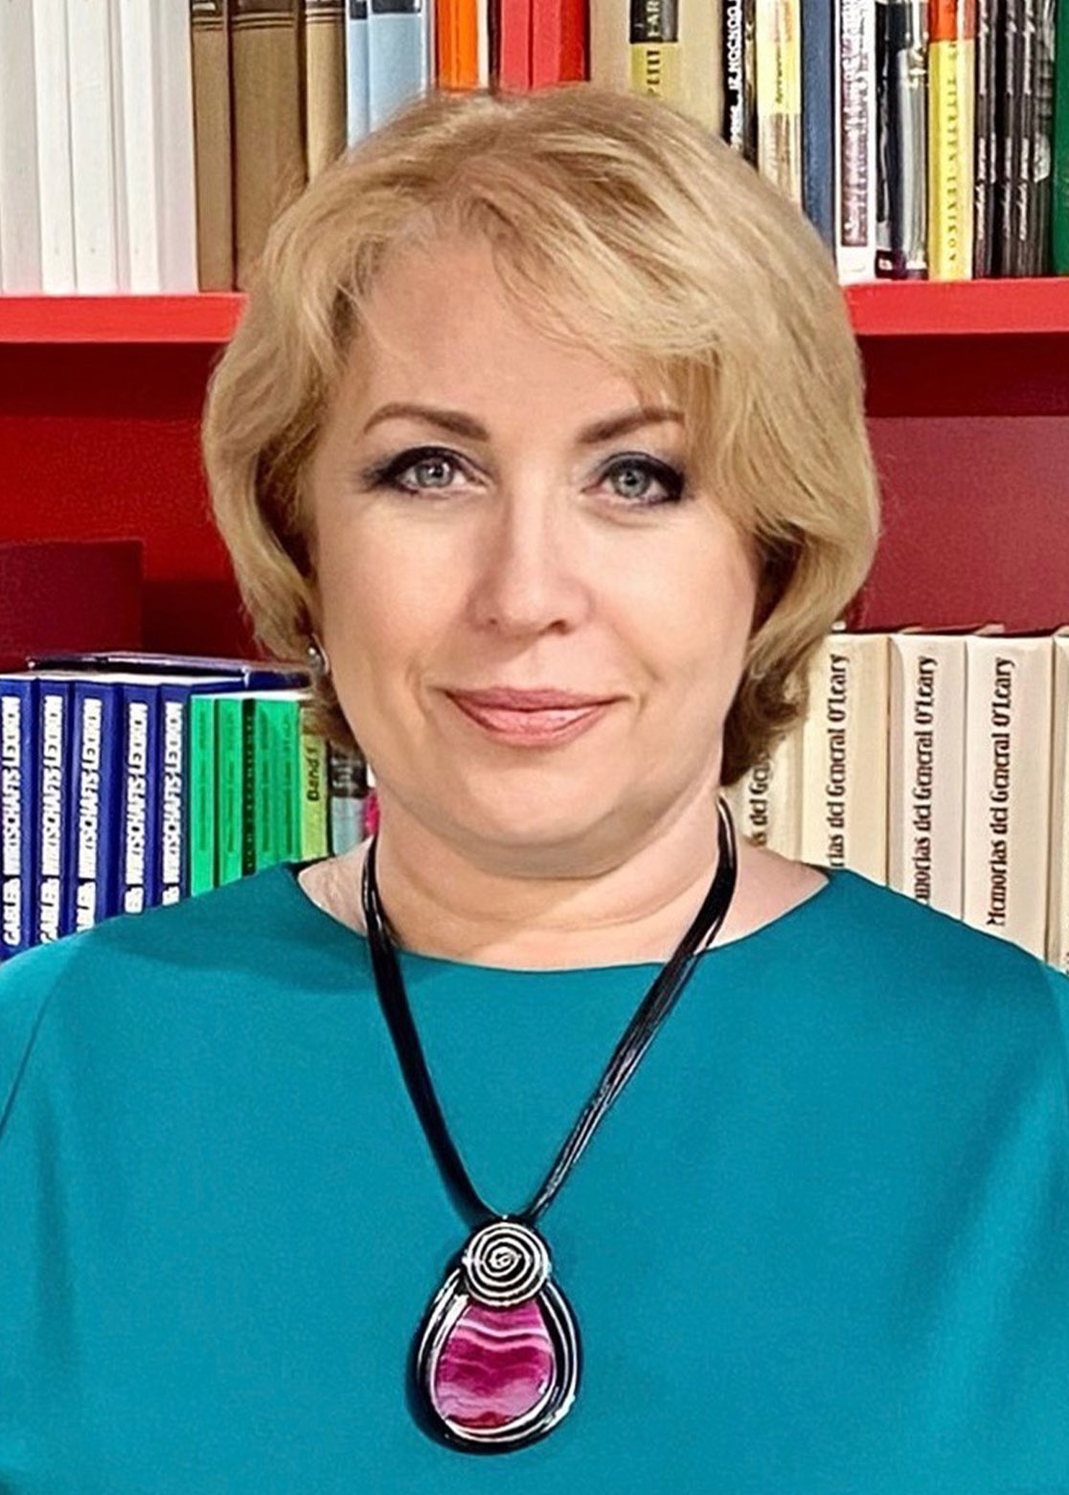

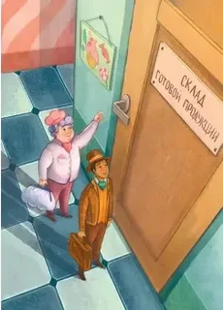
Лилия Кандыбович
«Тайна шоколадной фабрики»
Кандыбович, Лилия Викторовна. Тайна шоколадной фабрики / Лилия Кандыбович ; [иллюстрации Александры Морозовой]. - Ростов-на-Дону : Феникс : Феникс-Премьер, 2025. - 136 с. : цв. ил. - (Детский детектив). – Текст: непосредственный.

Slide 9








Читаем ещё по теме

Slide 10
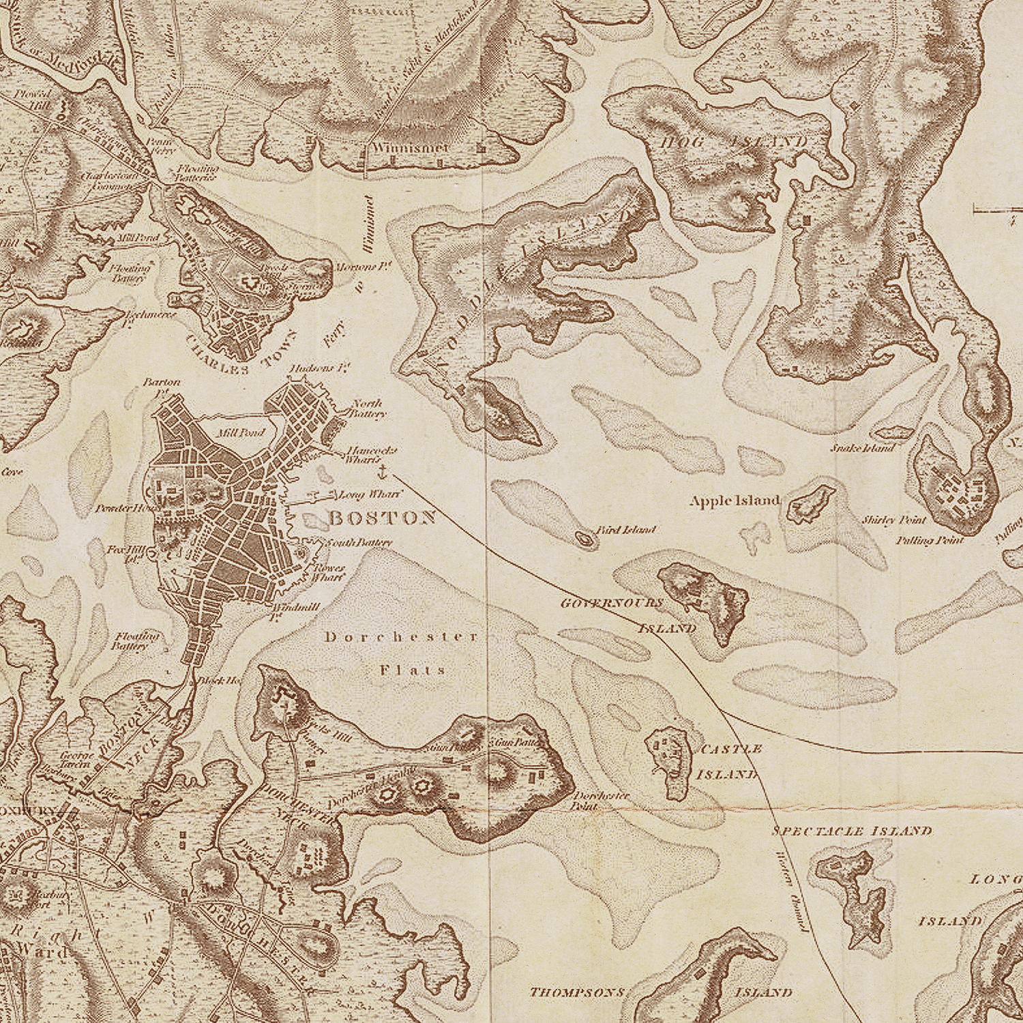
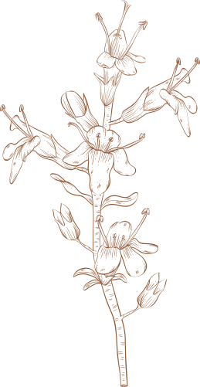









Детективные истории. Увлекательно
и интересно. 12+

Slide 11
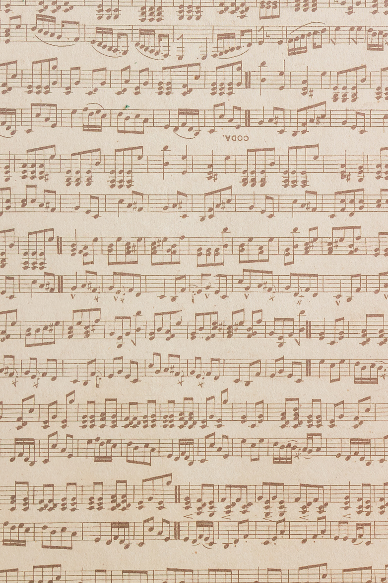






12+
Тернейдж, Ш. Трижды везучая / Шейла Тернейдж. − Москва : Карьера Пресс, 2022. − 368 с.

Slide 12
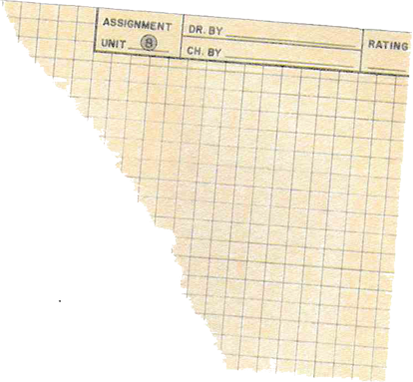






6+
Александровская, Н. Жёлтая куртка / Наталья Александровская ; художники Мария Шарова, Александра Петрова. − Ростов-на-Дону : Феникс, 2025. − 94 с. : ил. − (Детективные школьные истории).

Slide 13






0+
Мухортова, О. Метод трёх. Один день из жизни детектива / Оксана Мухортова ; художники Полина Полевая. − Ростов-на-Дону : Феникс, 2025. − 80 с. : ил. − (Детективные школьные истории).

Slide 14




12+
Абдеева, Г. Г. Четвёрка из Трясины / Гульшат Абдеева. − Москва : Эксмо, 2025. − 320 с. − (Четвёрка из Трясины. Детективы для подростков).

Slide 15




12+
Фишер-Хунольд, А. Убийство к чаю / Александра Фишер-Хунольд. − Москва : Эксмо, 2023. − 384 с. − (Эми Ферн. Девочка-детектив)

Slide 16







12+
Джонс, Л. Секретный ключ / Лина Джонс. − Москва : Эксмо, 2021. − 352 с. − (Детективное агентство Агаты)

Slide 17





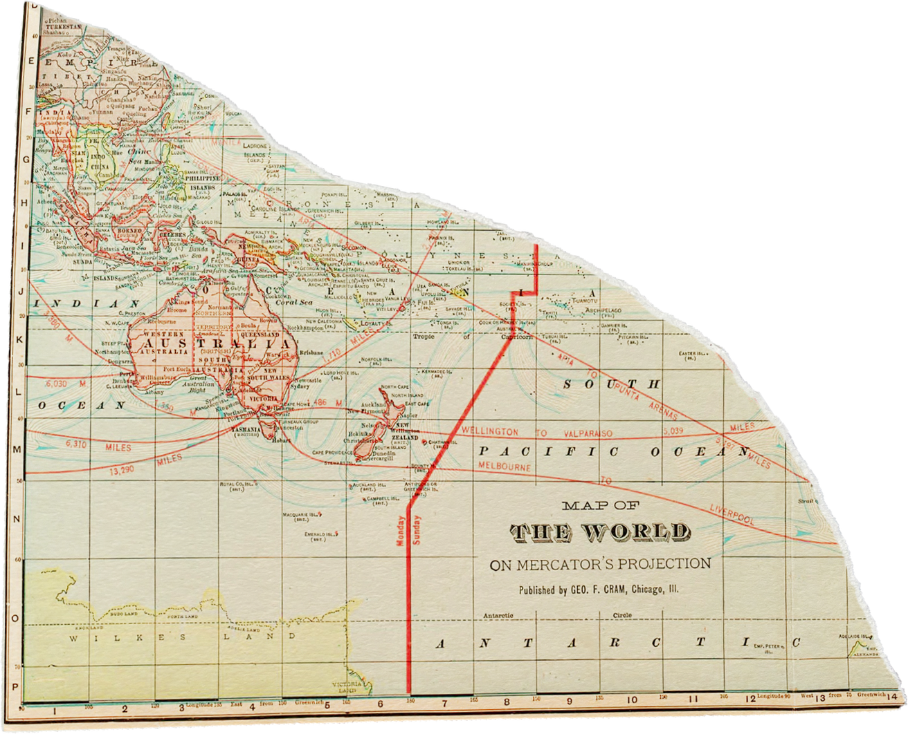

12+
Джонс, Л. Тайна привратников / Лина Джонс. − Москва : Эксмо, 2022. − 320 с. − (Детективное агентство Агаты)

Slide 18




Детектив + ….

Slide 19
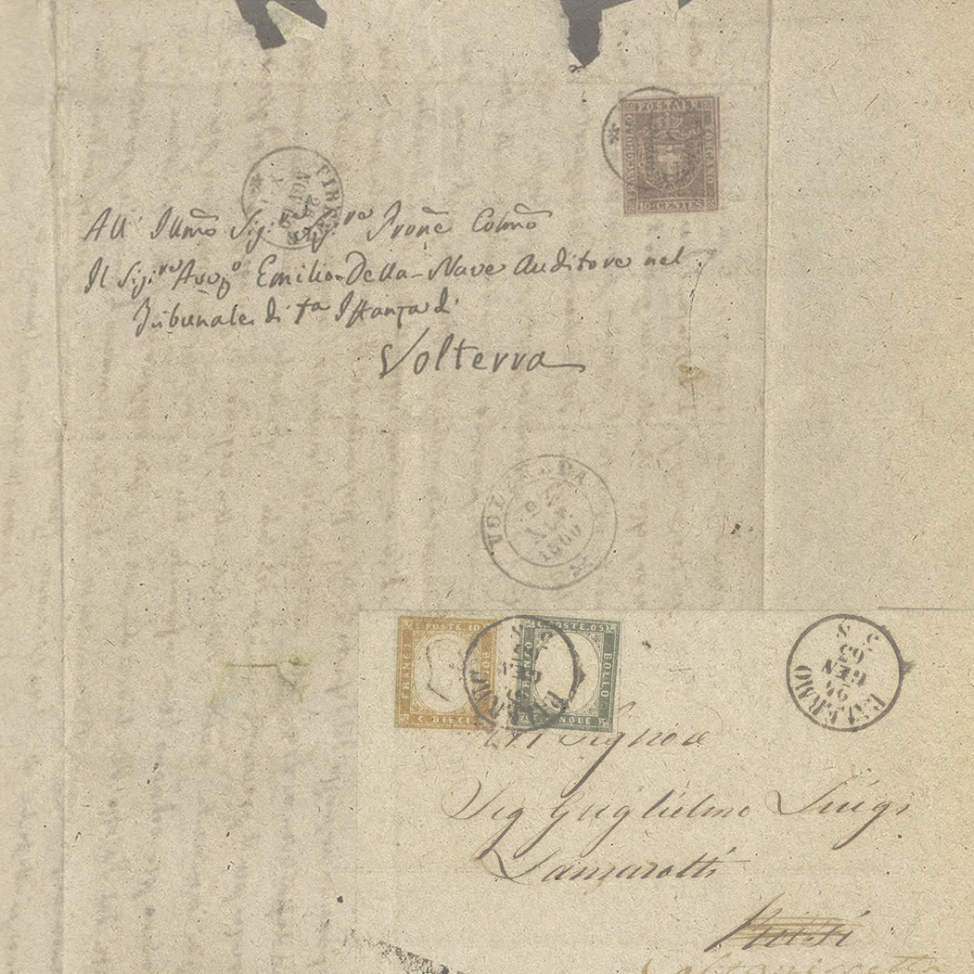





0+
Ситнова-Депланш, Ю. Секрет дома с чёрными шторами / Юлия Ситнова-Депланш ; художник А. Награни. − Ростов-на-Дону : Феникс, 2024. − 83 с. : ил. − (Давай читать).

Slide 20

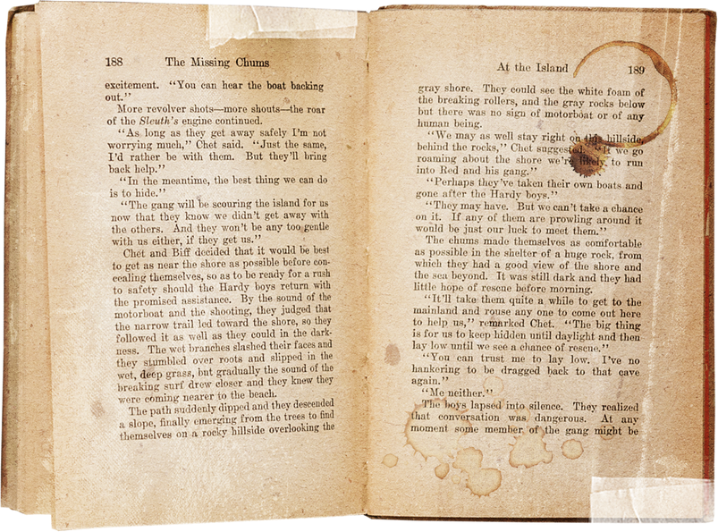



12+
1
2
3
Назарова, Л. Мистический детектив : страх на страхе / Лариса Назарова, Анастасия Лозинская ; художник Юлия Королькова. − Ростов-на-Дону : Феникс, 2025. − 102 с. : ил. − (Детский детектив).

Slide 21





6+
Стед, Р. Библиотека кота Мортимера / Ребекка Стед, Венди Мэсс ; иллюстратор AlexStardust. − Москва : МИФ, 2024. − 224 с. : ил. − (МИФ. Книжные истории).

Slide 22





6+
Мельникова, М. Двуликие. Лестница дьявола / Мария Мельникова. − Ростов-на-Дону : Феникс, 2025. − 127 с.

Slide 23
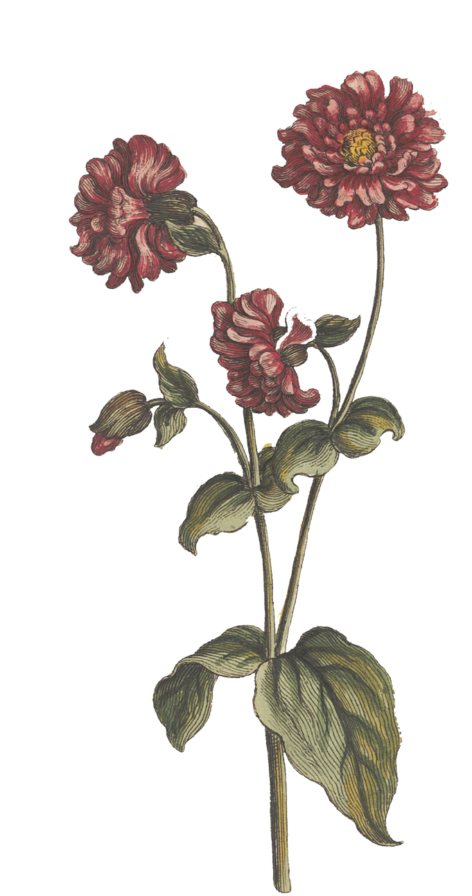


12+
Гарсия МакКол Г. Хранитель дома загадок / Гуадалупе Гарсия МакКол. − Москва : Эксмо, 2025. − 320 с.

Slide 24
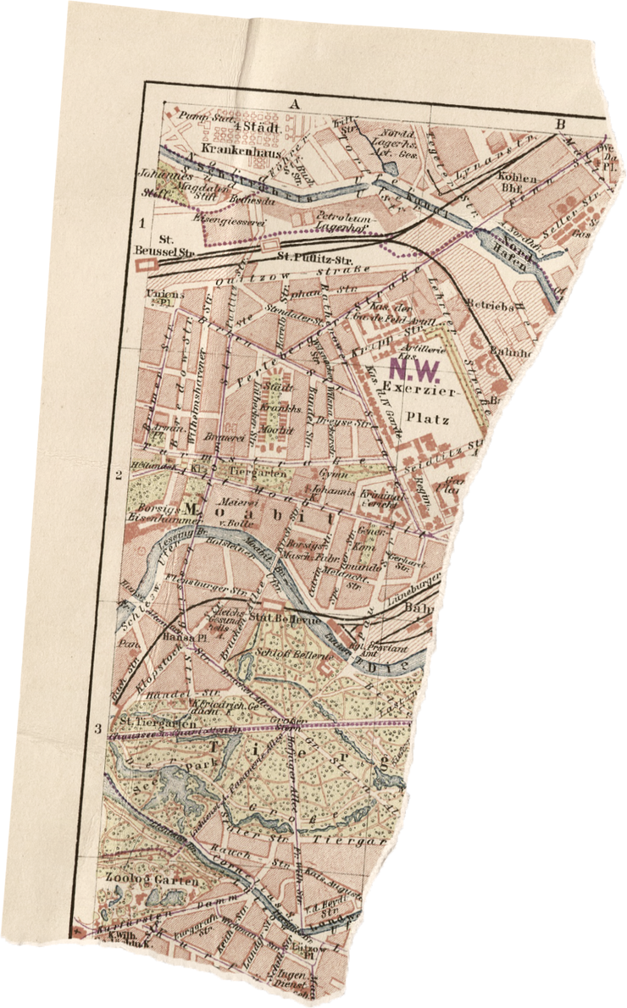



12+
Шмидт, Г. З. Таинственное исчезновение Беатрис Уиллоуби / Г. З. Шмидт. − Москва : Эксмо, 2025. − 224 с.

Slide 25

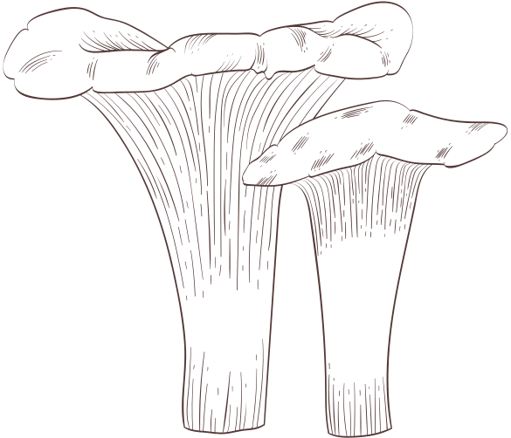
Привалова Мария Андреевна
ведущий библиотекарь
отдела обслуживания читателей-детей 11-16 лет

Slide 26
Промежуточные итоги первого забега
Летнего книжного марафона 2026
Большинство участников читали по тематическим б\ф спискам.
Больше авторских работ, меньше плагиата.
Много качественных отзывов с глубокими рассуждениями и красивыми коллажами. Но встречались отзывы в одно-два предложения.
Есть хорошие отзывы, их не мало, но без иллюстративного сопровождения, терялись баллы.
Иногда отзывы сопровождались только фото книжных обложек, взятых с интернета, балл снижался.
Некоторые участники создавали отзывы не на сборники, а на отдельные сказки из них.
Участники-профессионалы читали не подростковую, а детскую литературу.
Иногда взрослые писали отзывы за детей и это угадывалось сразу.
Наблюдалась путаница с дистанциями.
В первых числах июля будут подведены и опубликованы
итоги первого забега Летнего книжного марафона.

Slide 27

Встречаемся в ИЮЛЕ!
Время: 29 июня, в 11:00 часов
Место: Rutube канал https://rutube.ru/channel/25504738/
Тема: О чём говорят вещи
(к Летнему книжному марафону)

